Slide 1


第5章 基本图形生成算法
计算机图形学基础
主讲: 翁正平
Wengzp@foxmail.com
中国地质大学（武汉）计算机学院

Slide 2
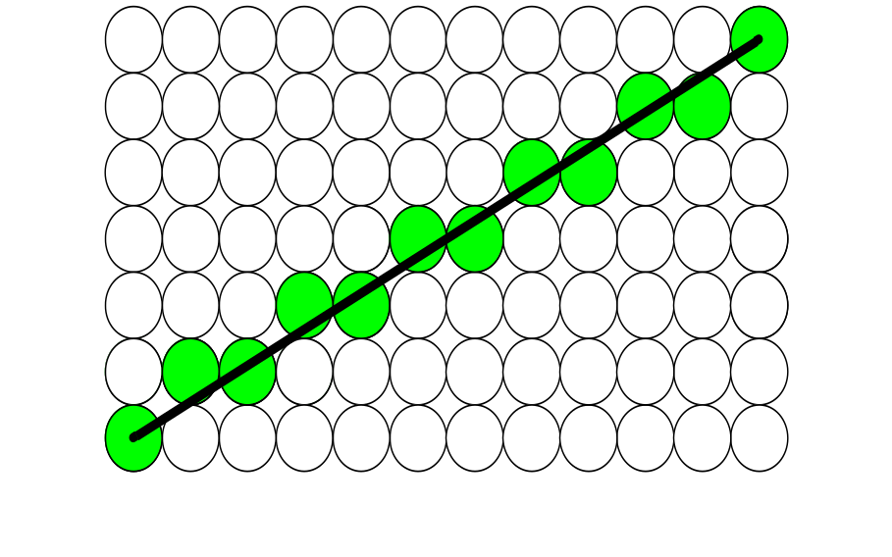
图形生成的概念
本章要解决的问题：如何在指定的输出设备上根据坐标描述构造基本二维几何图形（点、线、面、字符串及其相关属性等） 。
图形的生成：是在指定的输出设备上，根据坐标描述构造二维几何图形。
图形的扫描转换/图形光栅化：在光栅显示器等数字设备上确定一个最佳逼近于图形的象素集的过程，本质是连续量向离散量的转换。
用象素点集逼近直线

Slide 3
Contents
5.1 直线、圆、椭圆的扫描转换
5.2 多边形的扫描转换与区域填充
5.3 字符处理
5.4 属性处理
5.5 反走样技术
5.6 OpenGL绘制基本图形

Slide 4
5.1 直线、圆、椭圆的扫描转换
基本二维图形元素包括：点、直线、圆、椭圆、多边形、字符等。
由于曲线及各种复杂图形可有直线段和弧来拟合，因此，直线（线段）和圆弧的生成算法是二维图形生成技术的基础。

Slide 5
5.1.1 直线的扫描转换
在数字设备上绘制一条直线，即在有限个像素组成的矩阵中，确定最佳逼近该直线的一组像素。
解决的问题：给定直线两端点P₀(x₀,y₀)和P₁(x₁,y₁)，画出该直线。
直线绘制的质量要求：
（1）直线要直；
（2）直线的端点要准确，无定向性无断裂；
（3）直线的亮度、色泽要均匀；
（4）画线的速度要快；
（5）具有不同的色泽、亮度、线型等。

Slide 6
直线的扫描转换
在数学上直线是由无数个点组成，在光栅显示器上，用有限个逼近的像素点来表示直线，因此最终显示的屏幕上的也不是光滑的线。
数值微分法（DDA：Digital Differential Analyzer）
中点Bresenhan算法
改进的Bresenhan算法
要点：根据直线的斜率确定或选择变量在x或y方向上每次递增一个单位，
而另一方向的增量为1或0

Slide 7
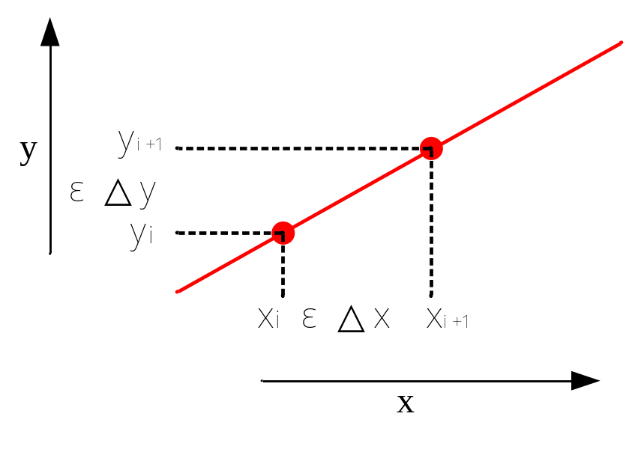
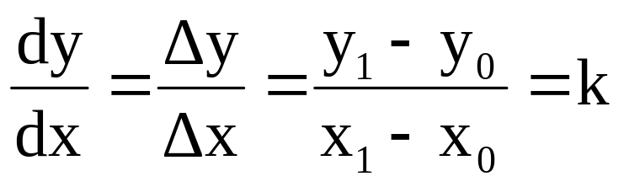
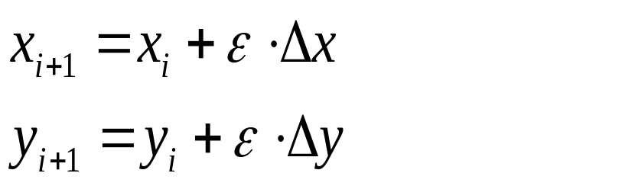
数值微分法(DDA法)
直线的微分方程：
DDA算法原理
ε=1/max(|△x|,|△y|)
Notes:
*
1999年7月07/16/96
*
<number>##

Slide 8
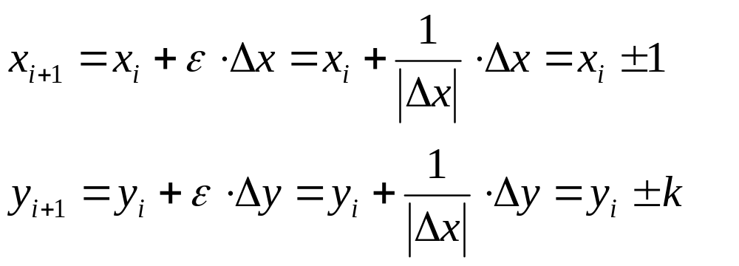
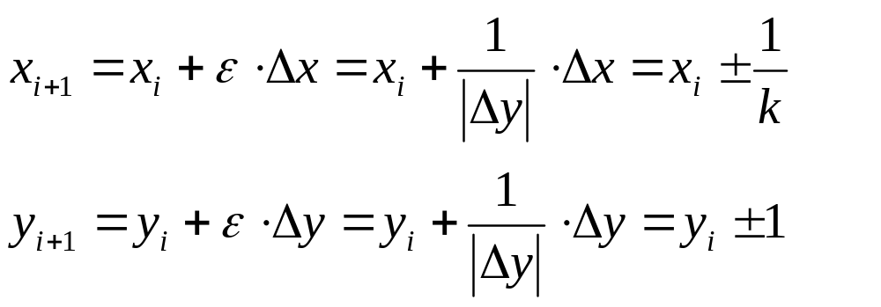
当max(|△x|,|△y|)=|△x|，即|k|≤1的情况：
当max(|△x|,|△y|)=|△y|，此时|k|≥1：

Slide 9
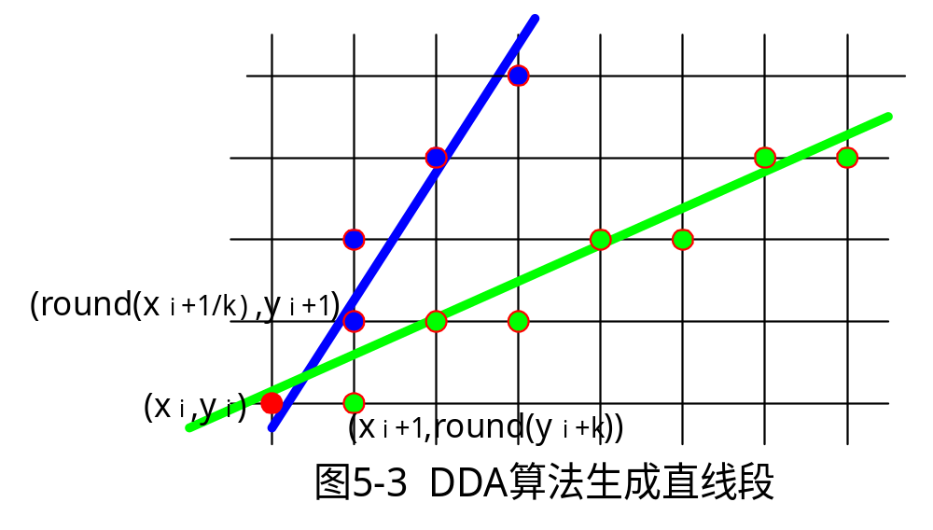
注：round(x)=(int)(x+0.5)

Slide 10
void DDAline(int x0, int y0, int x1, int y1){
int dx,dy,epsl,k; float x,y,xIncre,yIncre; // 坐标实型
dx=x1-x0; dy=y1-y0; x=x0; y=y0;
if(abs(dx)>abs(dy)) epsl=abs(dx);
else epsl=abs(dy);
xIncre=(float)(dx)/epsl;
yIncre=(float)(dy)/epsl;
for(k=0;k<=epsl;k++){
putpixel((int)(x+0.5),(int)(y+0.5)); // 舍入取整
x+= xIncre; y+= yIncre; // 每次叠加一个增量
}
}
对任意直线有效

Slide 11
数值微分法(DDA法)——特点
增量算法：在前一步的值上加一个增量
直观、易实现
不利于用硬件实现：大量舍入取整运算

Slide 12
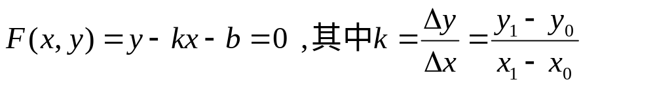
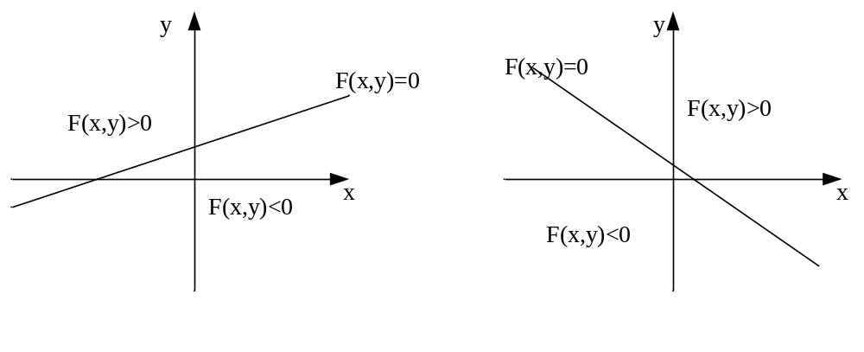
中点Bresenham算法
直线的方程
直线F(x,y)将平面分为三个区域

Slide 13
中点Bresenham算法
算法原理：根据直线的斜率确定或选择变量在x或y方向上每次递增一个单位，而另一方向的增量为1或0，它取决于实际直线与相邻象素点的距离，这一距离称为误差项。
算法过程：构造图形函数，建立判别式(误差项)和关系➔推导误差项的递推关系和初始值➔优化(化整)

Slide 14
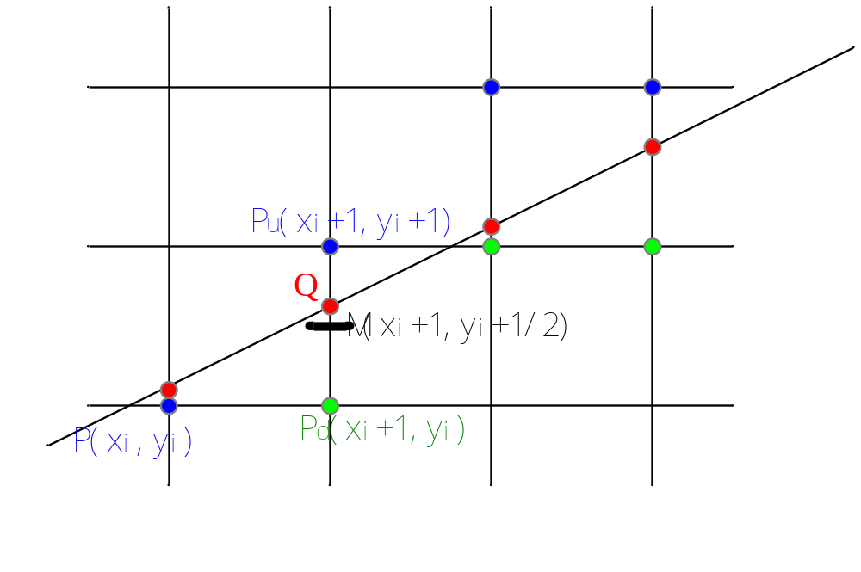
假定0≤k≤1，即0≤ Δy/Δ x ≤1，x是最大位移方向:
Brensemham算法生成直线的原理：判断中点M在理论点Q的上方（则取Pd）还是下方（则取Pu）

Slide 15
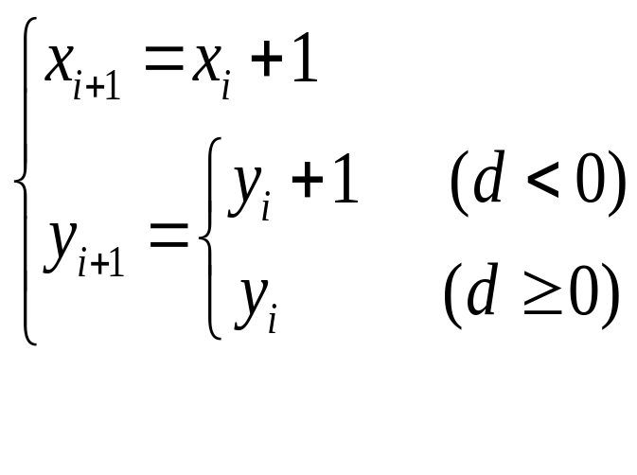
将中点M（x_{i}+1, y_{i}+0.5）带入方程，构建判别式：
则有：
Brensemham算法生成直线的原理

Slide 16
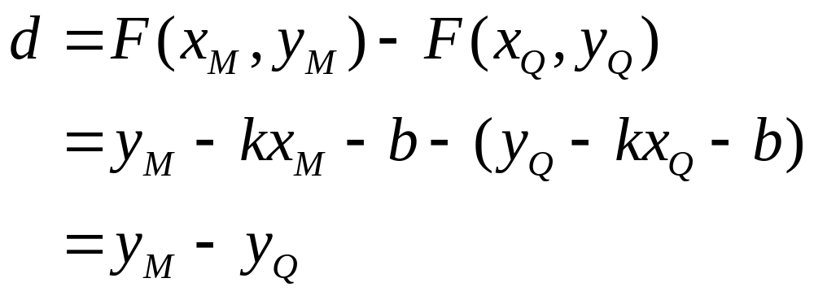
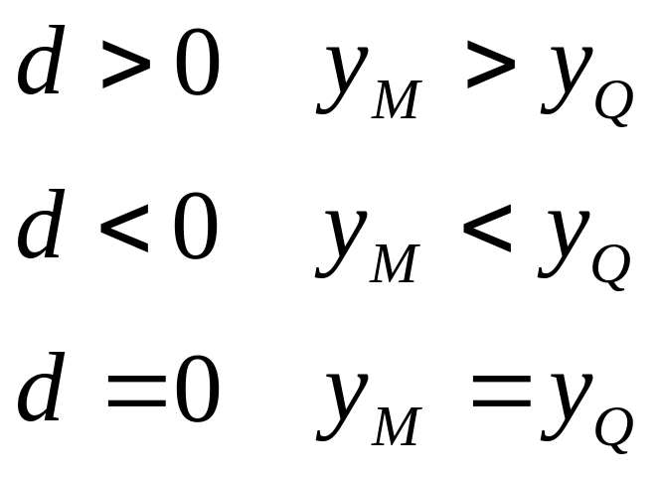
d的意义：
Brensemham算法生成直线的原理

Slide 17
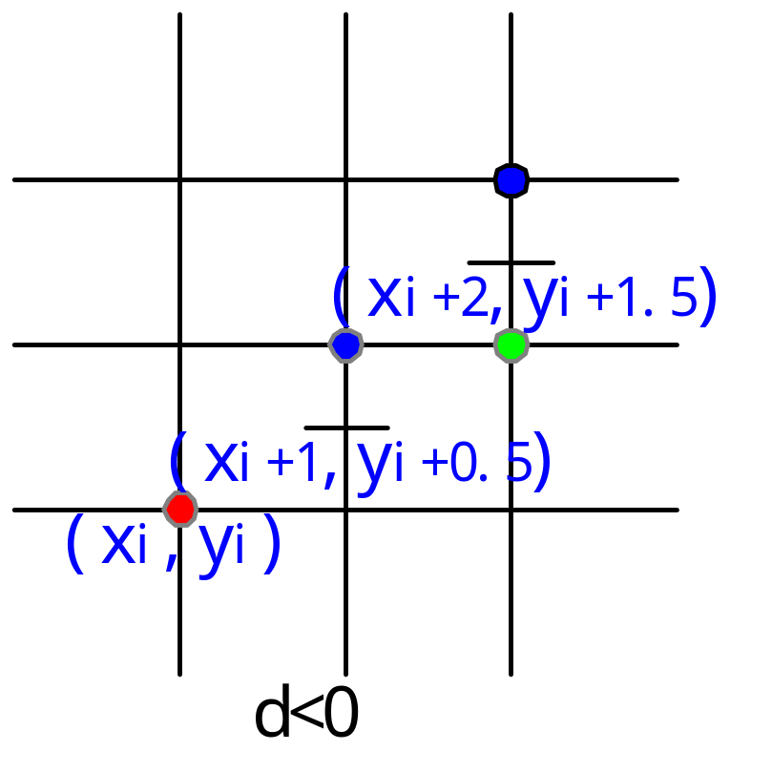
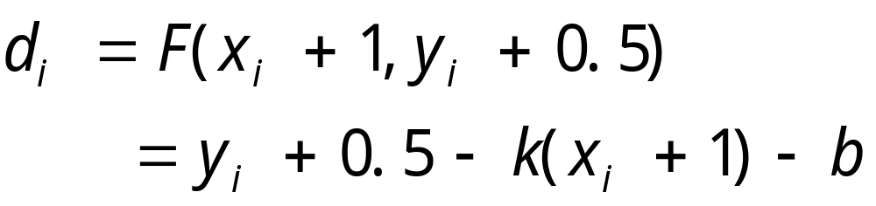
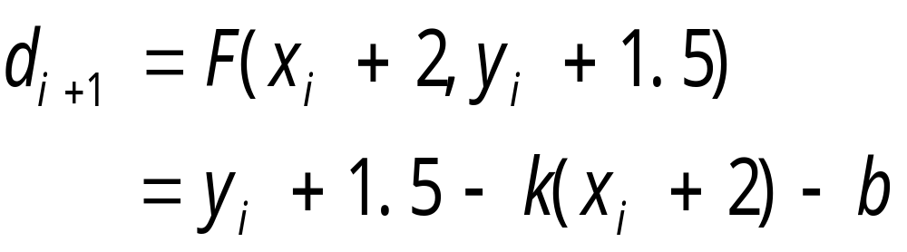
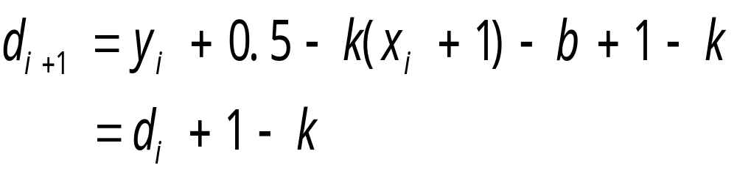
误差项的递推（d<0）
误差项递推

Slide 18
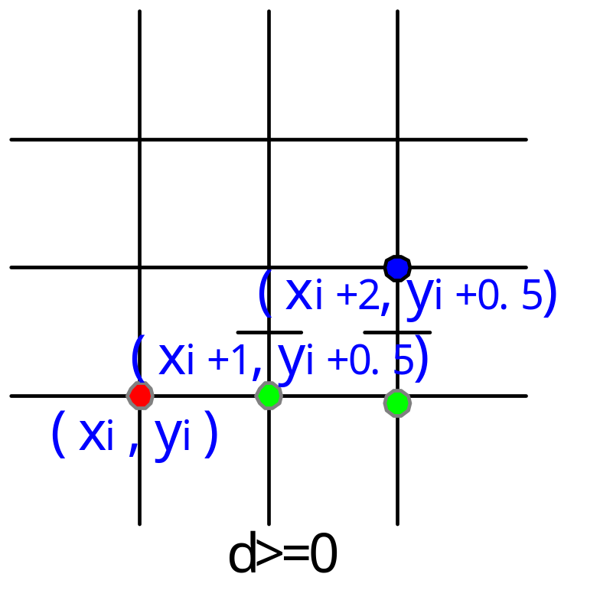
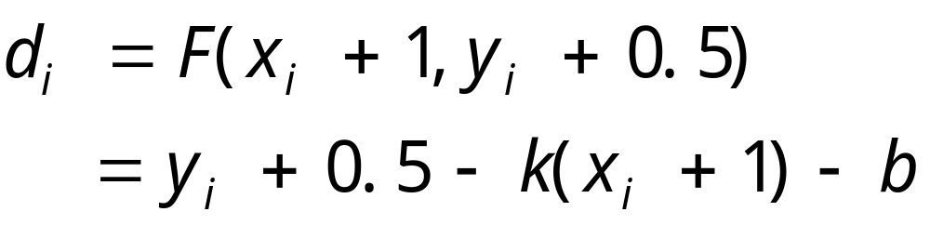
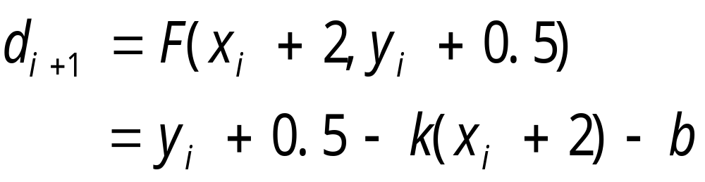
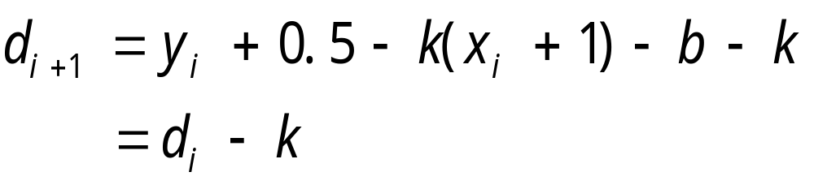
误差项的递推（d≥0）
误差项递推

Slide 19
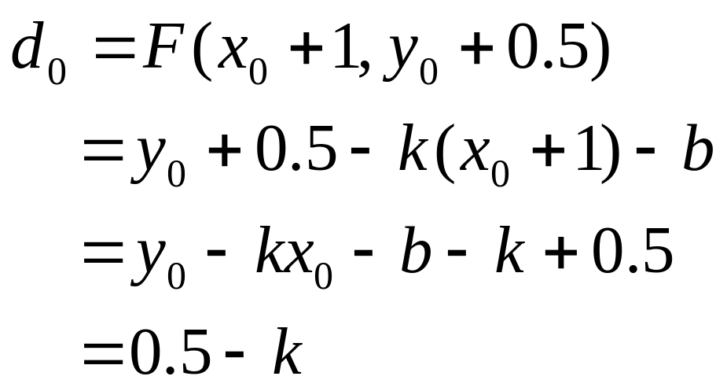
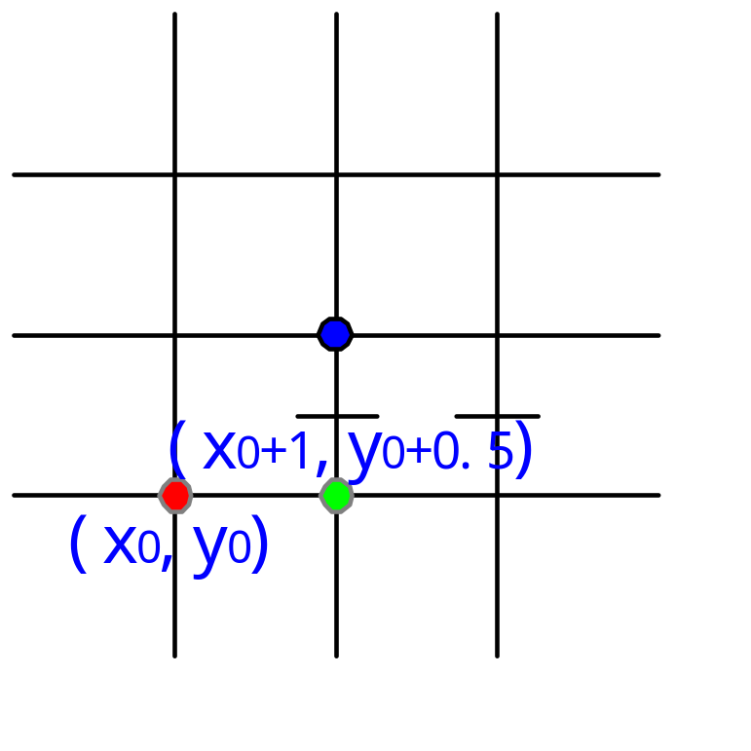
中点Bresenham算法
初始值d的计算
计算初值

Slide 20
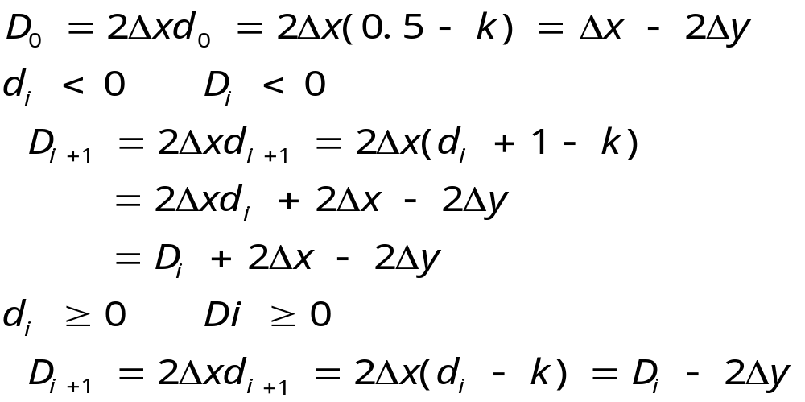
中点Bresenham算法——改进
化整改进：用2d△x代替d ,令D＝2d△x 则：

Slide 21
中点Bresenham算法——算法步骤
输入直线的两端点P₀(x₀,y₀)和P₁(x₁,y₁)。
计算初始值△x、△y、D=△x-2△y、x=x₀、y=y₀。
绘制点(x,y)。判断D的符号。若D<0，则(x,y)更新为(x+1,y+1)，D更新为D+2△x-2△y；否则(x,y)更新为(x+1,y), D更新为D-2△y。
当直线没有画完时，重复上一步骤，否则结束。
思考：如何推广到任意直线？

Slide 22

改进的Bresenham算法
假定直线段的0≤k≤1

Slide 23
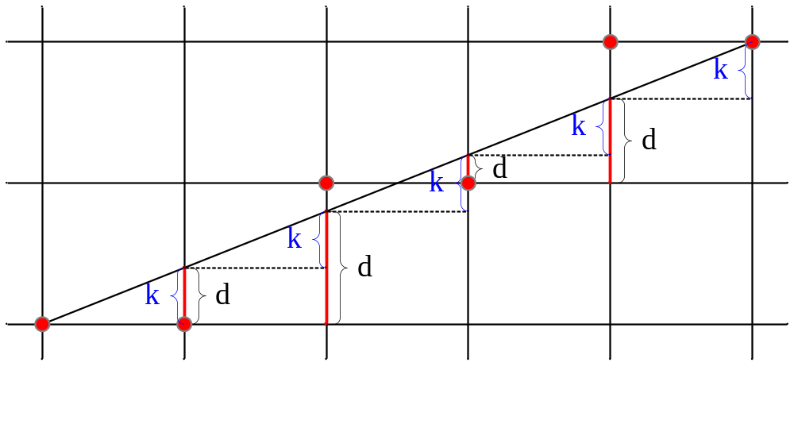
改进的Bresenham算法
改进的Brensemham算法绘制直线的原理

Slide 24
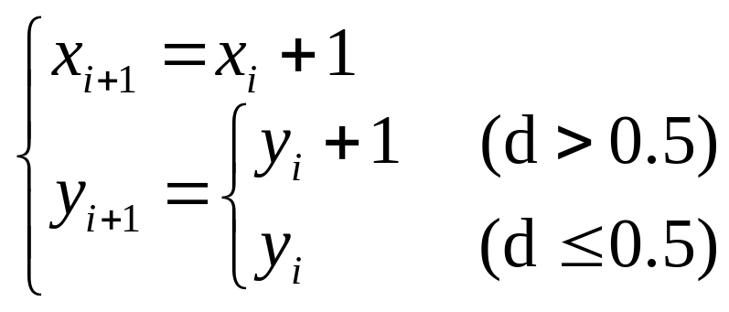
改进的Bresenham算法——原理
误差项的计算
  d_{初}=0，
  每走一步：d=d+k
  一旦y方向上走了一步，d=d-1

Slide 25

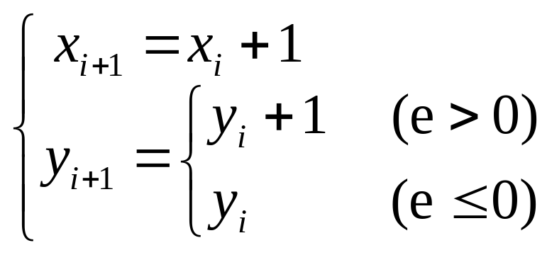
改进1：令e=d-0.5
误差项的计算
d_{初}=0，
每走一步：d=d+k
if (d>0.5) then d=d-1
e_{初}=-0.5，
每走一步有e=e+k。
if (e>0) then e=e-1

Slide 26
改进2：用E=2e△x来替换e，进行化整
e_{初}=-0.5
每走一步有e=e+k
if (e>0) then e=e-1
E_{初}=-0.5*2△x=-△x
每走一步有E=(e+k)*2△x=E+2△y
if (e>0) then E=(e-1)*2△x=E-2△x

Slide 27
改进的Bresenham算法——算法步骤
1.输入直线的两端点P₀(x₀,y₀)和P₁(x₁,y₁)。
2.计算初始值△x、△y、e=-△x、x=x₀、y=y₀。
3.绘制点(x,y)。
4.e更新为e+2△y，判断e的符号。若e>0，则(x,y)更新为(x+1,y+1)，同时将e更新为e-2△x；否则(x,y)更新为(x+1,y)。
5.当直线没有画完时，重复步骤3和4。否则结束。

Slide 28
5.1.2 圆的扫描转换
解决的问题：绘出圆心在原点，半径为整数R的圆x²+y²=R²。

Slide 29
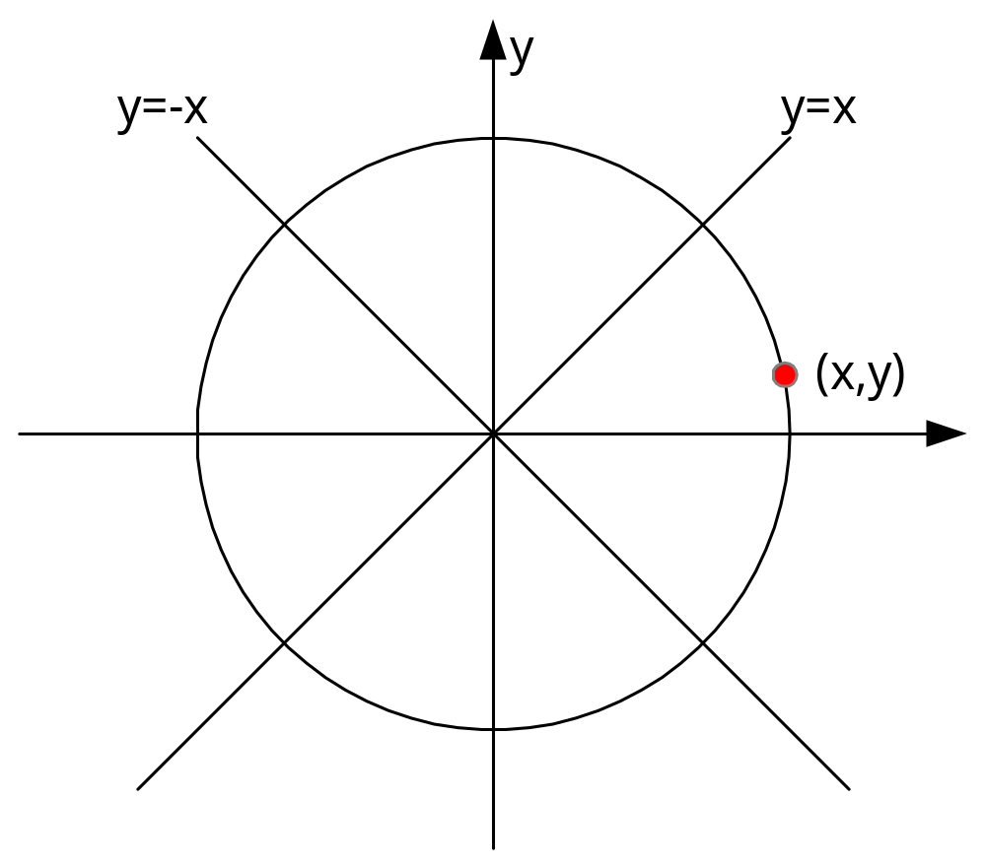
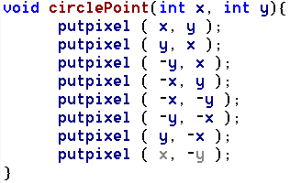

八分法画圆
(-y,x)
(y,x)
(-x,y)
(-x,-y)
(x,-y)
(-y,-x)
(y,-x)

Slide 30
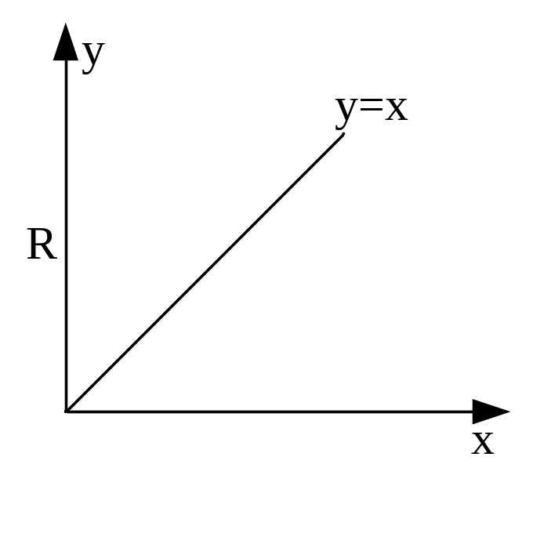
圆的扫描转换
解决问题：
1/8圆弧

Slide 31
圆的扫描转换
简单方程生成圆弧
中点Bresenham算法

Slide 32
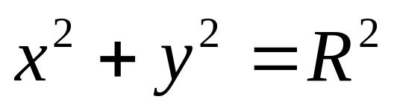
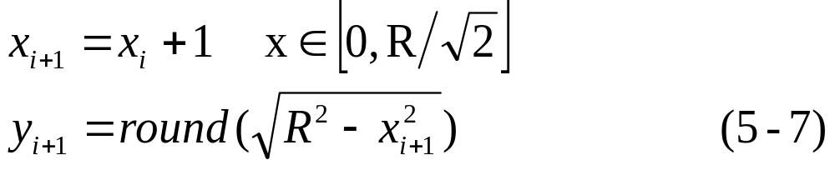
简单方程产生圆弧
算法原理：利用其函数方程，直接离散计算。
圆的函数方程为：

Slide 33
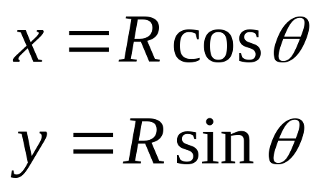
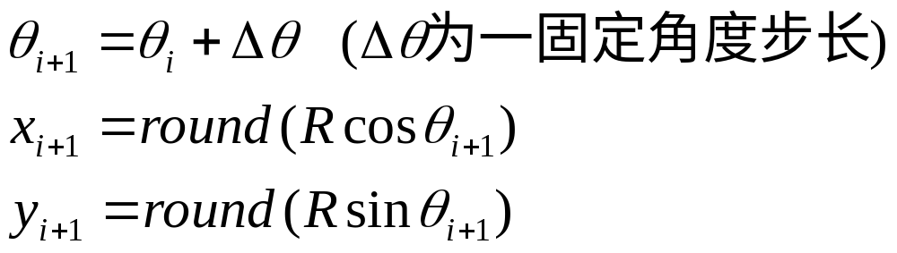
简单方程产生圆弧
圆的极坐标方程为：

Slide 34
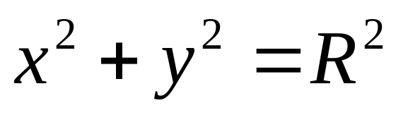
中点Bresenham画圆
给定圆心在原点，半径为整数R的圆，其方程为
构造函数F(x,y)=x²+y²-R²。
对于圆上的点，有F(x,y)=0；
对于圆外的点，F(x,y)>0；
而对于圆内的点，F(x,y)<0。

Slide 35
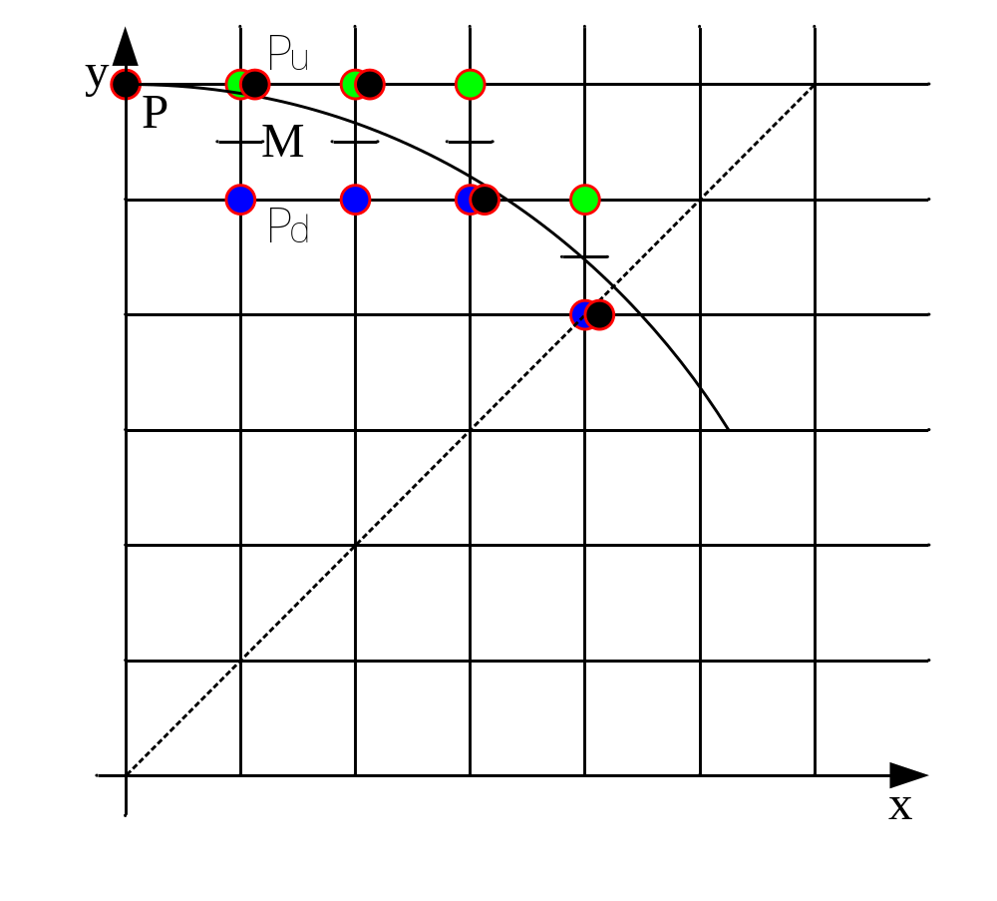
中点Bresenham画圆的原理

Slide 36
中点Bresenham画圆
构造判别式：
当d_{i}≤0时，下一点取P_{u}(x_{i} +1,y_{i})；
当d_{i} >0时，下一点取P_{d}(x_{i} +1,y_{i}-1)。

Slide 37
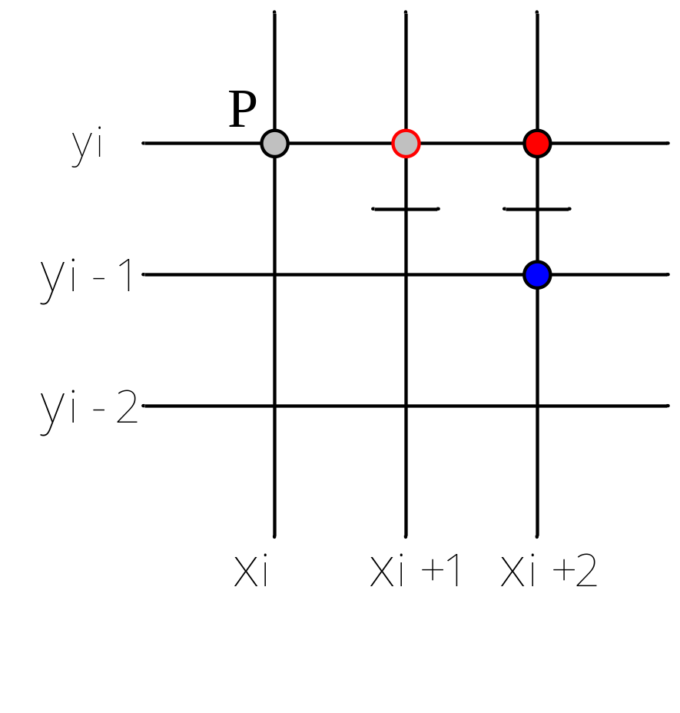
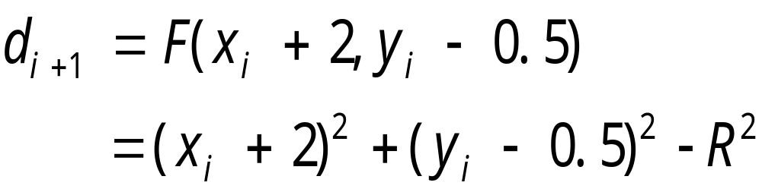
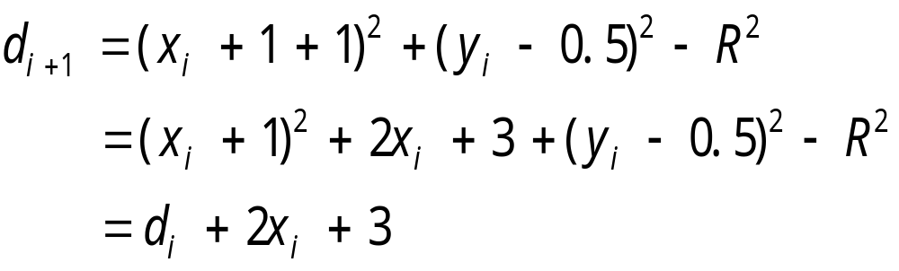
误差项的递推（d≤0）
图5.14 d≤0的情况

Slide 38
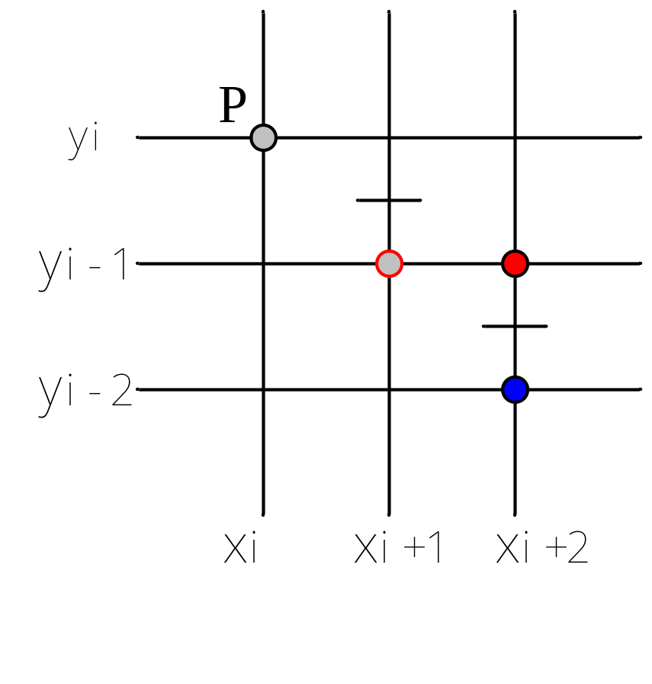
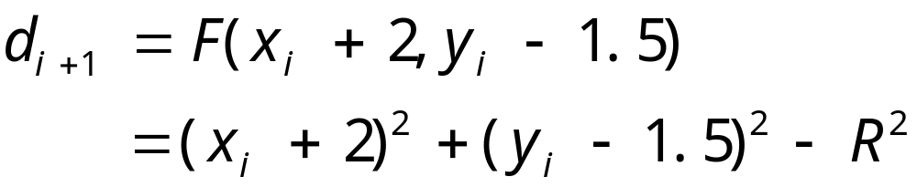
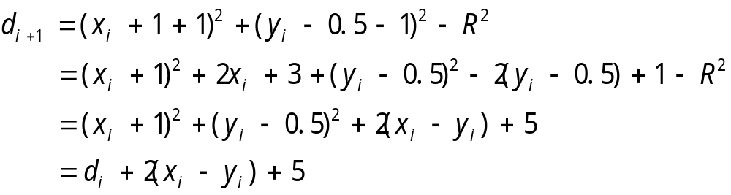
误差项的递推（d>0）
图5.15 d>0的情况

Slide 39
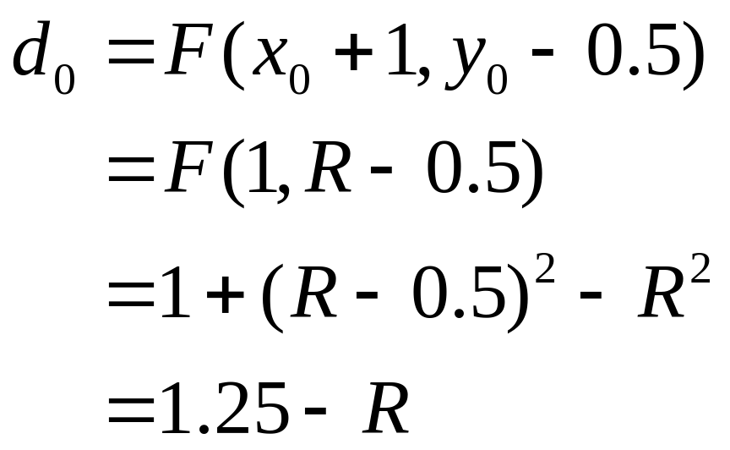
中点Bresenham画圆
判别式的初始值

Slide 40
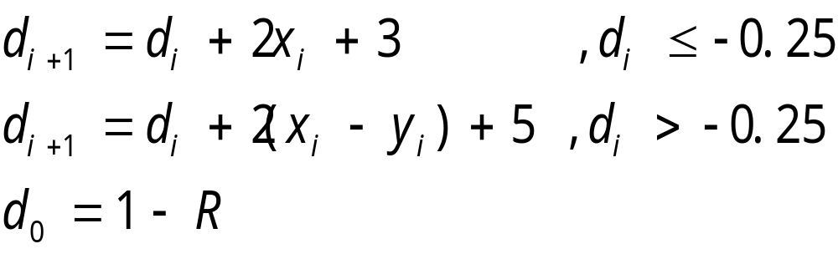
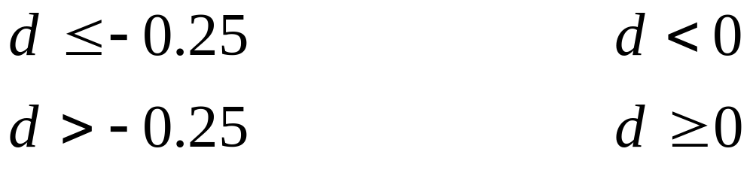
改进：用d-0.25代替d
此时有：
因d始终为整数,等价于

Slide 41
中点Bresenham画圆——算法步骤
1.输入圆的半径R。
2.计算初始值d=1-R、x=0、y=R。
3.绘制点(x,y)及其在八分圆中的另外七个对称点。
4.判断d的符号。若d<0，则先将d更新为d+2x+3，再将(x,y)更新为(x+1,y)；否则先将d更新为d+2(x-y)+5，再将(x,y)更新为(x+1,y-1)。
5.当x<y时，重复步骤3和4。否则结束。

Slide 42
中点Bresenham画圆程序
void MidBhcircle( int r){ // 中点BH画圆
int x, y, d;
x=0; y=r; d=1-r;
while ( x<=y ) // 扫描1/8圆弧
{ circlePoint ( x, y ); // 八分点
if ( d<0) d+=2*x+3;
else { d+=2*(x-y)+5; y--; }
x++;
}
}

Slide 43
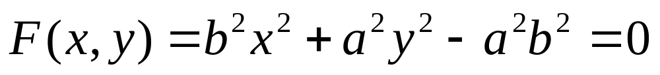
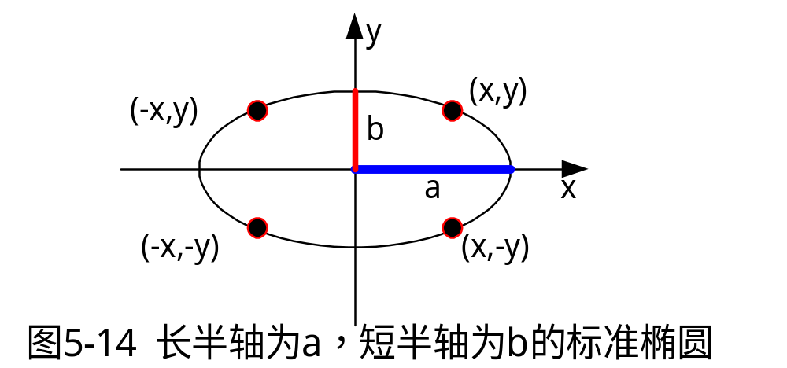
5.1.3 椭圆的扫描转换
■椭圆的特征
四分椭圆
椭圆上：F(x,y)=0
椭圆内：F (x,y) <0
椭圆外：F (x,y) >0
只需计算第一象限

Slide 44
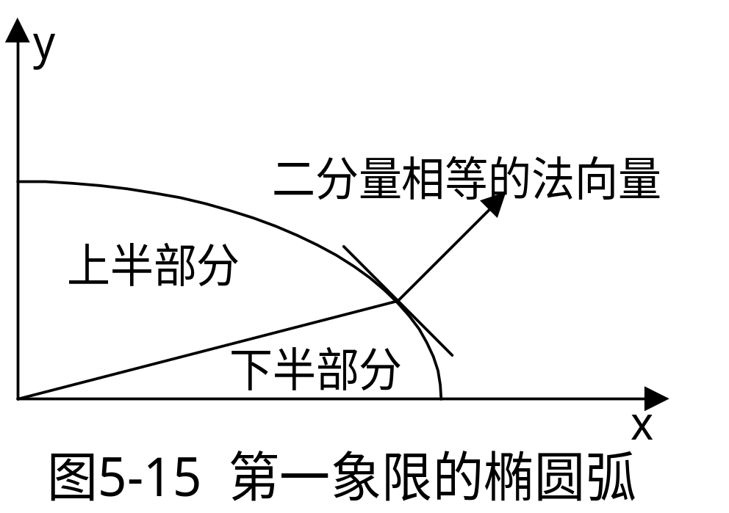
以弧上斜率为－1的点作为分界将第一象限椭圆弧分为上下两部分。
两部分的最大位移方向不同

Slide 45
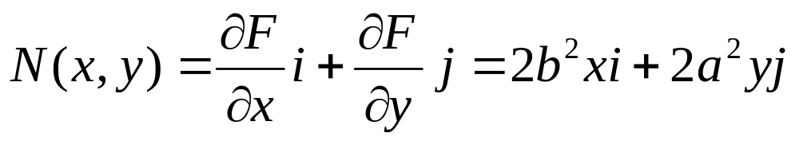
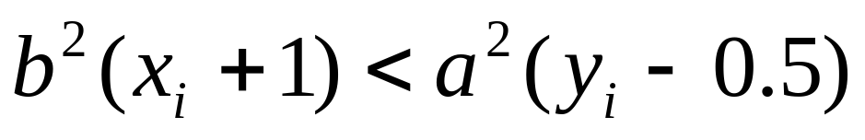
法向量
引理5-1：若在当前中点，法向量的y分量比x分量大，即
而在下一个中点，不等号改变方向，则说明椭圆弧从上部分转入下部分。

Slide 46

椭圆的中点Bresenham算法
从(0,b)到点(a,0)顺时针确定最佳逼近第一象限椭圆弧的像素序列。
BH算法原理
x步长为1，y减1或不减
y步长为1，x加1或不加

Slide 47

先推导上半部分的椭圆绘制公式

Slide 48
判别式
若d₁≤0，取P_{u}(x_{i}+1,y_{i})
若d₁>0，取P_{d}(x_{i}+1,y_{i}-1)

Slide 49


误差项的递推
d₁≤0：

Slide 50


d₁>0：

Slide 51

判别式的初始值

Slide 52

再来推导椭圆弧下半部分的绘制公式
原理

Slide 53
判别式
若d₂>0，取P_{l}(x_{i},y_{i}-1)
若d₂≤0，取P_{r}(x_{i}+1,y_{i}-1)

Slide 54


误差项的递推
d₂>0：

Slide 55


d₂≤0：

Slide 56
注意：
上半部分的终止判别
下半部分误差项的初值
算法步骤：
1.输入椭圆的长半轴a和短半轴b。
2.计算初始值d=b²+a²(-b+0.25)、x=0、y=b。
3.绘制点(x,y)及其在四分象限上的另外三个对称点。

Slide 57

4.判断d的符号。若d≤0，则先将d更新为d+b²(2x+3)，再将(x,y)更新为(x+1,y)；否则先将d更新为d+b²(2x+3)+a²(-2y+2)，再将(x,y)更新为(x+1,y-1)。
5.当b²(x+1)<a²(y-0.5)时，重复步骤3和4。否则转到步骤6。
6.用上半部分计算的最后点(x,y)来计算下半部分中d的初值：

Slide 58
7.绘制点(x,y)及其在四分象限上的另外三个对称点。
8.判断d的符号。若d≤0，则先将d更新为b²(2x_{i}+2)+a²(-2y_{i}+3)，再将(x,y)更新为(x+1,y-1)；否则先将d更新为d+a²(-2y_{i}+3)，再将(x,y)更新为(x,y-1)。
9.当y>0时，重复步骤7和8。否则结束。

Slide 59
第一象限椭圆弧的扫描转换程序
void MidBhllipse ( int a, int b)
{ int x, y; float d1, d2;
x=0; y=b;
d1=b*b+a*a*(-b+0.25);
putpixel ( x, y );
putpixel ( -x, -y );
putpixel ( -x, y );
putpixel ( x, -y );

Slide 60
while ( b*b*(x+1)<a*a*(y-0.5))
{ if ( d1<=0 )
{ d1+=b*b*(2*x+3);
x++;
}
else
{ d1+=b*b*(2*x+3)+a*a*(-2*y+2);
x++; y--;
}
putpixel ( x, y ); putpixel ( -x, -y );
putpixel ( -x, y ); putpixel ( x, -y );
} /* 上半部*/

Slide 61
d2=b*b*(x+0.5)*(x+0.5)+a*a*(y-1)*(y-1)-a*a*b*b;
while ( y>0 )
{ if ( d2<=0)
{ d2+=b*b*(2*x+2)+a*a*(-2*y+3);
x++; y--;
}
else { d2+=a*a*(-2*y+3); y--; }
putpixel ( x, y ); putpixel ( -x, -y );
putpixel ( -x, y ); putpixel ( x, -y );
}
}

Slide 62

作业2
模仿第一象限椭圆弧段扫描转换的BH算法，试着用中点Bresenham算法原理推导抛物线 100x = y² 的绘制算法（写清推导过程及算法程序）
其它要求：
  本周四上机时编程实现
  编写上机报告并提交
  截止时间：下周四前

Slide 63
5.2 多边形的扫描转换与区域填充
多边形的扫描转换——多边形填充
给定多边形顶点，填充多边形多边形内的所有点。
区域填充——种子填充
给定区域内的一点（种子），填充围定该点的边界内的所有点。

Slide 64
多边形的扫描转换
从多边形顶点表示到点阵表示的转换。
CG多边形两种重要的表示方法：
顶点表示用多边形的顶点序列来刻划多边形。
点阵表示是用位于多边形内的象素的集合来刻划多边形。
扫描转换多边形：从多边形的顶点信息出发，求出位于其内部的各个象素，并将其颜色值写入帧缓存中相应单元的过程。主要算法：
1）X－扫描线算法➔改进的有效边表算法
2）边缘填充算法

Slide 65

1）X－扫描线算法
基本思想：按扫描线顺序，计算水平扫描线与多边形的相交区间，再用要求的颜色显示这些区间的所有象素。
x-扫描线算法填充多边形

Slide 66
X－扫描线算法——算法步骤
1.确定多边形所占有的最大扫描线数，得到多边形顶点的最小和最大y值（y_{min}和y_{max}）。
2.从y=y_{min}到y=y_{max}，每次用一条扫描线进行填充。
3.对一条扫描线填充的过程可分为四个步骤：
求交；排序；交点配对；区间填色。

Slide 67
X－扫描线算法——取整规则
交点的取整规则：使生成的像素全部位于多边形之内。（用于直线等图元扫描转换的四舍五入原则可能导致部分像素位于多边形之外，从而不可用）。
假定非水平边与扫描线y=e相交，交点的横坐标为x，规则如下：

Slide 68

规则1：X为小数，即交点落于扫描线上两个相邻像素之间时：
  交点位于左边界之上，向右取整；
  交点位于右边界之上，向左取整；
取整规则1

Slide 69

X－扫描线算法——取整规则
规则2：边界上象素的取舍问题，避免填充扩大化。规定落在右边边界上的像素不予填充。（具体实现时，只要对扫描线与多边形的相交区间左闭右开）
取整规则2

Slide 70

X－扫描线算法——取整规则
规则3：当扫描线与多边形顶点相交时，交点的取舍，保证交点正确配对。
取整规则3

Slide 71
X－扫描线算法——取整规则
解决方法：
当扫描线与多边形的顶点相交时，
  若共享顶点的两条边分别落在扫描线的两边，交点只算一个；
  若共享顶点的两条边在扫描线的同一边，这时交点作为零个或两个。

Slide 72

X－扫描线算法——取整规则
实际处理：只要检查顶点的两条边的另外两个端点的Y值，两个Y值中大于交点Y值的个数是0，1，2，来决定取0，1，2个交点。
取整规则3

Slide 73

X－扫描线算法——取整规则
0
1
1
1
1
0
2
2
2

Slide 74

改进的有效边表算法（Y连贯性算法）
X-扫描线法在处理每条扫描线时，要与多边形所有的边求交，效率低。
改进原理：
处理一条扫描线时，仅对有效边求交。
利用扫描线的连贯性。
利用多边形边的连贯性。
与多边形边界相交的
两条连续扫描线交点的相关性

Slide 75
改进的有效边表算法（Y连贯性算法）
有效边（Active Edge）：指与当前扫描线相交的多边形的边，也称为活性边。
有效边表（Active Edge Table, AET）：把有效边按与扫描线交点x坐标递增的顺序存放在一个链表中，此链表称为有效边表。
有效边表的每个结点存放对应边的信息(含边较低端点x坐标、最大y坐标、边斜率倒数)：
x | y_{max} | 1/k | next

Slide 76
改进的有效边表算法——构造边表
1）首先构造一个纵向链表，链表的长度为多边形所占有的最大扫描线数，链表的每个结点，称为一个桶，则对应多边形覆盖的每一条扫描线。
2）将每条边的信息链入与该边最小y坐标（y_{min} ）相对应的桶处。也就是说，若某边的较低端点为y_{min}，则该边就放在相应的扫描线桶中。

Slide 77
改进的有效边表算法——构造边表
3）每条边的数据形成一个结点，内容包括：该扫描线与该边的初始交点x（即较低端点的x值），1/k，以及该边的最大y值y_{max}。
x|_{ymin} y_{max} 1/k NEXT
4）同一桶中若干条边按X|_{ymin}由小到大排序，若X|_{ymax} 相等，则按照1/k由小到大排序。

Slide 78



Slide 79

解决顶点交点计为1时的情形：
将多边形的某些边缩短以分离那些应计为1个交点的顶点

Slide 80
改进的有效边表算法——算法步骤
(1)初始化：构造边表，AET表置空；
(2)将第一个不空的ET表中的边与AET表合并；
(3)由AET表中取出交点对进行填充。填充之后删除y=y_{max}的边；
(4)y_{i+1}=y_{i}+1,根据x_{i+1}=x_{i}+1/k计算并修改AET表，同时合并ET表中y=y_{i+1}桶中的边，按次序插入到AET表中，形成新的AET表；
(5)AET表不为空则转(3)，否则结束。

Slide 81
p2p1
p0p1
p2p1
p3p2
p0p1
p3p2
p3p4
p2p1
1
12
7
3
2/5
3
12
-1
1
6
-1/3
7
5
3/4
1
3
12
12
2/5
12
-1
6
2/5
-1/3
p5p4
p5p6
p5p6
p0p6
p5p6
p5p6
7
8
5
-1/2
8
9
1/2
9
5
8
9
1/2
8
8
9
9
1/2
1/2
当前边表
当前边表
当前边表
当前边表
当前边表

Slide 82

2）边缘填充算法
基本思想：按任意顺序处理多边形的每条边。处理时，先求出该边与扫描线的交点，再对扫描线上交点右方的所有象素取反。

Slide 83
算法依据：
①多边形外的象素总是被访问偶数次，而多边形内的象素总是被访问奇数次。
② 对象素作偶数次取补则颜色不变，作奇数次取补则颜色被改变。
算法特点：
处理边的顺序任意、适合用于具有帧缓存的图形系统、算法简单
对于复杂图形则每一象素可能被访问多次，输入输出量较大。

Slide 84
改进：栅栏填充算法
栅栏指的是一条过多边形顶点且与扫描线垂直的直线。它把多边形分为两半。
基本思想：按任意顺序处理多边形的每一条边，但处理每条边与扫描线的交点时，将交点与栅栏之间的象素取反。
这种算法尽管减少了被重复
访问象素的数目，但仍有一
些象素被重复访问。

Slide 85
继续改进：边标志算法
分为两个步骤：打标记；填充。
①对多边形的每一条边进行扫描转换，即对多边形边界所经过的象素作一个边界标志。
②填充。对每条与多边形相交的扫描线，按从左到右的顺序，逐个访问该扫描线上的象素，根据标志决定象素点的内外状态。
当用软件实现本算法时，速度与改进的有效边表算法相当，但本算法用硬件实现后速度会有很大提高。

Slide 86

区域填充
区域是指已经表示成点阵形式的填充图形，它是相互连通的一组像素的集合。
区域填充是指从区域内的某一个象素点（种子点）开始，由内向外将填充色扩展到整个区域内的过程。
区域及其内点和边界点

Slide 87
区域的两种表示方法
1）边界表示法：把位于给定区域的边界上的象素一一列举出来的方法。
边界表示法中，由于边界由特殊颜色指定，填充算法可以逐个象素地向外处理，直到遇到边界颜色为止，这种方法称为边界填充算法（Boundary-fill Algorithm）。

Slide 88


2）内点表示法：枚举出给定区域内所有象素的表示方法。以内点表示法为基础的区域填充算法称为泛填充算法（Flood-fill Algorithm）。
区域的表示方法

Slide 89

区域的分类
4-连通区域，8-连通区域
（a） 4－邻接点 （b）8－邻接点
4－邻接点与8－邻接点

Slide 90
区域的分类
4-连通区域：从区域上的一点出发，通过访问已知点的4-邻接点，在不越出区域的前提下，遍历区域内的所有象素点。
8-连通区域：从区域上的一点出发，通过访问已知点的8-邻接点，在不越出区域的前提下，遍历区域内的所有象素点。

Slide 91

区域填充要求区域是连通的
4－连通与8－连通区域

Slide 92
区域填充算法
区域填充算法（边界填充算法和泛填充算法）是根据区域内的一个已知象素点（种子点）出发，找到区域内其他象素点的过程，所以把这一类算法也称为种子填充算法。

Slide 93
区域填充算法——边界填充算法
算法的输入：种子点坐标(x,y)，填充色以及边界颜色。
利用堆栈实现简单的种子填充算法
算法从种子点开始检测相邻位置是否是边界颜色，若不是就用填充色着色，并检测该像素点的相邻位置，直到检测完区域边界颜色范围内的所有像素为止。

Slide 94
区域填充算法——边界填充算法
栈结构实现4-连通边界填充算法的算法步骤为：
种子象素入栈；当栈非空时重复执行如下三步操作：
(a)栈顶象素出栈；
(b)将出栈象素置成填充色；
(c)检查出栈象素的4-邻接点，若其中某个象素点不是边界色且未置成多边形色，则把该象素入栈。

Slide 95
区域填充算法——边界填充算法
栈结构实现8-连通边界填充算法的算法步骤为：
种子象素入栈；当栈非空时重复执行如下三步操作：
(a)栈顶象素出栈；
(b)将出栈象素置成填充色；
(c)检查出栈象素的8-邻接点，若其中某个像素点不是边界色且未置成多边形色，则把该像素入栈。

Slide 96
区域填充算法——边界填充算法
可以用于填充带有内孔的平面区域。
把太多的像素压入堆栈，降低了效率，同时需要较大的存储空间。
递归执行，算法简单，但效率不高，区域内每一像素都引起一次递归，进/出栈费时费内存。
优化：通过沿扫描线填充水平象素段，来代替处理4-邻接点和8-邻接点。

Slide 97

区域填充算法——边界填充算法
扫描线种子填充算法：扫描线通过在任意不间断扫描线区间中只取一个种子像素的方法使堆栈的尺寸极小化。不间断区间是指在一条扫描线上的一组相邻像素。
扫描线种子填充算法

Slide 98
区域填充算法——边界填充算法
基本过程：当给定种子点时，首先填充种子点所在的扫描线上的位于给定区域的一个区段，然后确定与这一区段相通的上下两条扫描线上位于给定区域内的区段，并依次保存下来。反复这个过程，直到填充结束。

Slide 99






扫描线种子填充算法过程

Slide 100
区域填充算法——泛填充算法(Flood-Fill)
算法的输入：种子点坐标(x,y)，填充色和内部点的颜色。
算法原理：算法从指定的种子(x,y)开始，用所希望的填充颜色赋给所有当前为给定内部颜色的象素点。

Slide 101
4-连通泛填充算法步骤如下：
1）种子象素入栈；
2）执行如下三步操作：
①栈顶象素出栈；
②将出栈象素置成填充色；
③检查出栈象素的4-邻接点，若其中某个象素点是给定内部点的颜色且未置成新的填充色，则把该象素入栈。
3）检查栈是否为空，若非空重复执行2），若空则结束。

Slide 102
注意：
当以边界表示时，4-连通边界填充算法只能填充4-连通区域，8-连通边界填充算法也只能填充8-连通区域。
当以内点表示时，8-连通泛填充算法可以填充8-连通区域也可以填充4-连通区域，当然4-连通泛填充算法还是只能填充4-连通区域。

Slide 103

相关概念——内外测试
区域填充算法等常常需要判别对象的内外。但自相交的多边形则更为复杂，通常采用奇偶规则或非零环绕数规则来对区域进行内外测试。
自相交的多边形与不自交的多边形

Slide 104

相关概念——内外测试
奇-偶规则（Odd-even Rule）
从P点作任意一条射线，若与该射线相交的多边形边的数目为奇数，则P是多边形内部点，否则是外部点。

Slide 105
相关概念——内外测试
非零环绕数规则（Nonzero Winding Number Rule）
首先使多边形的边变为矢量，将环绕数初始化为零。
再从任意位置p作一条射线。当从p点沿射线方向移动时，对在每个方向上穿过射线的边计数，每当多边形的边从右到左穿过射线时，环绕数加1，从左到右时，环绕数减1。
处理完多边形的所有相关边之后，若环绕数为非零，则p为内部点，否则，p是外部点。

Slide 106


环绕数的计算
对于自相交多边形，这两种规则会产生不同的内部和外部区域。➔对于自相交多边形，这两种内外测试规则无效

Slide 107
相关概念——曲线边界区域填充
曲线边界区域的扫描线填充比多边形填充需作更多的工作，因其相交计算中包含了非线性边界。
但对于简单曲线（例如圆和椭圆），则可利用其对称性减少边界计算量：
（1）计算曲线相对两侧的两个扫描线交点
（2）简单填充在曲线两侧上的边界点间的水平象素区间。

Slide 108
5.3 字符处理和属性处理（自学）
ASCII码：“美国信息交换用标准代码集”(American Standard Code for Information Interchange)，简称ASCII码。
国际码：“中华人民共和国国家标准信息交换编码，简称为国际码，代号GB2312－80。
字库：字库中储存了每个字符的图形信息。
矢量字库和点阵字库。

Slide 109

字符处理——点阵字符
在点阵表示中，每个字符由一个点阵位图来表示。
显示时：形成字符的像素图案。
图5-33 字符A的点阵表示

Slide 110
字符处理——点阵字符
定义和显示直接、简单。
存储需要耗费大量空间。
  从一组点阵字符生成不同尺寸和不同字体的其他字符。
  采用压缩技术。

Slide 111

字符处理——矢量字符
矢量字符采用直线和曲线段来描述字符形状，矢量字符库中记录的是笔划信息。
显示时：解释字符的每个笔划信息。
图5-34 字符A的矢量表示

Slide 112
字符处理——矢量字符
轮廓字型法采用直线或二、三次曲线的集合来描述一个字符的轮廓线，轮廓线构成了一个或若干个封闭区域，显示时只要填充这些区域就可产生相应的字符。
显示时可以“无极放缩”。
占用空间少，美观，变换方便。

Slide 113
属性处理
图素或图段的外观由其属性决定。
图形软件中实现属性选择的方法是提供一张系统当前属性值表，通过调用标准函数提供属性值表的设置和修改。进行扫描转换时，系统使用属性值表中的当前属性值进行显示和输出。

Slide 114
属性处理
线型与线宽
区域填充属性

Slide 115
线型与线宽——线型
线型的显示可用象素段方法实现：针对不同的线型，画线程序沿路径输出一些连续象素段，在每两个实心段之间有一段中间空白段，他们的长度（象素数目）可用象素模板(pixel mask)指定。
存在问题：如何保持任何方向的划线长度近似地相等。

Slide 116

相同数目象素显示的不等长划线
可根据线的斜率来调整实心段和中间空白段的像素数目。

Slide 117

线型与线宽——线宽
线刷子：垂直刷子、水平刷子
图5-36 线刷子

Slide 118
线型与线宽——线型
实现简单、效率高。
斜线与水平(或垂直)线不一样粗。
当线宽为偶数个象素时，线的中心将偏移半个象素。
利用线刷子生成线的始末端总是水平或垂直的，看起来不太自然。
解决：添加“线帽（line cap）”

Slide 119

线帽
方帽：调整端点位置，使粗线的显示具有垂直于线段路径的正方形端点。
凸方帽：简单将线向两头延伸一半线宽并添加方帽。
圆帽：通过对每个方帽添加一个填充的半圆得到。

Slide 120

线型与线宽——线型
当比较接近水平的线与比较接近垂直的线汇合时，汇合处外角将有缺口。
图5-38 线刷子产生的缺口

Slide 121

解决：斜角连接（miter join）、圆连接（round join）、斜切连接（bevel join）
图5-39 线刷子产生的缺口

Slide 122

方刷子
图5-40 方刷子
特点：
方刷子绘制的线条（斜线）比用线刷子所绘制的线条要粗一些。
方刷子绘制的斜线与水平（或垂直）线不一样粗。
方刷子绘制的线条自然地带有一个“方线帽”。

Slide 123

线型与线宽——线型
区域填充
改变刷子形状
图5-41 利用像素模板进行线宽处理

Slide 124

线型与线宽——曲线的线型和线宽
线型：可采用像素模板的方法。
图5-42 利用模板110进行圆的线型处理

Slide 125
线型与线宽——曲线的线型和线宽
从一个八分象限转入下一个八分象限时要交换象素的位置，以保持划线长度近似相等。
在沿圆周移动时调整画每根划线的像素数目以保证划线长度近似相等。
改进：可以采用沿等角弧画像素代替用等长区间的像素模板来生成等长划线。

Slide 126
线型与线宽——曲线的线型和线宽
线宽：
线刷子：经过曲线斜率为1和－1处，必须切换刷子。
曲线接近水平与垂直的地方，线条更粗。
方刷子：接近水平垂直的地方，线条更细
要显示一致的曲线宽度可通过旋转刷子方向以使其在沿曲线移动时与斜率方向一致
圆弧刷子
采用填充的办法。

Slide 127

区域填充属性
区域填充属性选择包括颜色、图案和透明度。
图5-43 利用图案模板进行三角形的填充

Slide 128
根据图案和透明度属性来填充平面区域的基本思想是：
首先用模板定义各种图案。
然后，修改填充的扫描转换算法：在确定了区域内一像素之后，不是马上往该像素填色而是先查询模板位图的对应位置。若是以透明方式填充图案，则当模板位图的对应位置为1时，用前景色写像素，否则，不改变该像素的值。若是以不透明方式填充图案，则视模板位图对应位置为1或0来决定是用前景色还是背景色去写像素。

Slide 129
区域填充属性
确定区域与模板之间的位置关系（对齐方式）
图5-44 利用图案模板进行三角形的填充

Slide 130

5.4 反走样技术
用离散量表示连续量引起的失真，就叫做走样（Aliasing）。
绘制直线时的走样现象

Slide 131
反走样
产生原因：
数学意义上的图形是由无线多个连续的、面积为零的点构成；但在光栅显示器上，用有限多个离散的，具有一定面积的象素来近似地表示他们。

Slide 132
反走样
走样现象：
一是光栅图形产生的阶梯形。
一是图形中包含相对微小的物体时，这些物体在静态图形中容易被丢弃或忽略，在动画序列中时隐时现，产生闪烁。

Slide 133


例子
图5-46 丢失细节与运动图形的闪烁

Slide 134

用于减少或消除这种效果的技术，称为反走样（antialiasing，图形保真）。
一种简单方法：
图5-47 分辨率提高一倍，阶梯程度减小一倍
过取样（supersampling），或后滤波
区域取样（area sampling），或前滤波

Slide 135
反走样——过取样（super sampling）
过取样：在高于显示分辨率的较高分辨率下用点取样方法计算，然后对几个象素的属性进行平均得到较低分辨率下的象素属性。

Slide 136

简单过取样
在x，y方向把分辨率都提高一倍，使每个象素对应4个子象素，然后扫描转换求得各子象素的颜色亮度，再对4个象素的颜色亮度进行平均，得到较低分辨率下的象素颜色亮度。
图5-48 简单的过取样方式

Slide 137


重叠过取样：为了得到更好的效果，在对一个像素点进行着色处理时，不仅仅只对其本身的子像素进行采样，同时对其周围的多个像素的子像素进行采样，来计算该点的颜色属性。
图5-49 重叠过取样

Slide 138

基于加权模板的过取样：前面在确定像素的亮度时，仅仅是对所有子像素的亮度进行简单的平均。更常见的做法是给接近像素中心的子像素赋予较大的权值，即对所有子像素的亮度进行加权平均。
图5-50 常用的加权模板

Slide 139

反走样——简单的区域取样
在整个像素区域内进行采样，这种技术称为区域取样。又由于像素的亮度是作为一个整体被确定的，不需要划分子像素，故也被称为前置滤波。
图5-53 有宽度的直线段

Slide 140

反走样——简单的区域取样
如何计算直线段与像素相交区域的面积？
图5-54 重叠区域面积的计算

Slide 141
反走样——简单的区域取样
可以利用一种求相交区域的近似面积的离散计算方法：
(1)将屏幕像素分割成n个更小的子像素，
(2)计算中心落在直线段内的子像素的个数m，
(3)m/n为线段与像素相交区域面积的近似值。
直线段对一个像素亮度的贡献与两者重叠区域的面积成正比。
相同面积的重叠区域对像素的贡献相同。

Slide 142
反走样——加权区域取样
过取样中，我们对所有子像素的亮度进行简单平均或加权平均来确定像素的亮度。
在区域取样中，我们使用覆盖像素的连续的加权函数（Weighting Function）或滤波函数(Filtering Function)来确定像素的亮度。

Slide 143
加权区域取样原理
加权函数W(x,y)是定义在二维显示平面上的函数。对于位置为(x,y)的小区域dA来说，函数值W(x,y)（也称为在(x,y)处的高度）表示小区域dA的权值。将加权函数在整个二维显示图形上积分，得到具有一定体积的滤波器（Filter），该滤波器的体积为1。将加权函数在显示图形上进行积分，得到滤波器的一个子体，该子体的体积介于0到1之间。用它来表示像素的亮度。

Slide 144

图5-55 盒式滤波器的加权区域取样

Slide 145

图5-56 常用的滤波函数

Slide 146
反走样——加权区域取样
特点：
接近理想直线的象素将被分配更多的灰度值；
相邻两个象素的滤波器相交，有利于缩小直线条上相邻象素的灰度差。

Slide 147
5.5 OpenGL绘制基本图形
点的绘制
直线的绘制
多边形面的绘制
OpenGL中的字符函数
OpenGL中的反走样

Slide 148
点的绘制
点的绘制
glBegin(GL_POINTS)；
glVertex3f(0.0f, 0.0f, 0.0f);
glVertex3f(10.0f, 0.0f, 0.0f);
glEnd()；
点的属性（大小）
void glPointSize(GLfloat size)；

Slide 149

直线的绘制
直线的绘制模式
  GL_LINES、GL_LINE_STRIP、GL_LINE_LOOP
（a）GL_LINES画线模式 （b）GL_LINE_LOOP画线模式 （c）GL_LINE_STRIP画线模式
图5-57 OpenGL画线模式
直线的属性
  线宽： void glLineWidth(GLfloat width)
  线型
  glEnable(GL_LINE_STIPPLE)；
  glLineStipple(GLint factor，GLushort pattern)；

Slide 150

直线的线型：
图5-58 画线模式用于构造线段
Notes:
例如：glLineStipple(1, 0x3F07); glEnable(GL_LINE_STIPPLE);
此时模式为Ox3F07（二进制形式为0011111100000111），它所画出来的直线是这样的：先连续绘制3个像素，然后连续5个像素留空，再连续绘制6个像素，最后两个像素留空（注意，首先是从低位开始的）。如果factor是2，那么这个模式便被扩展为：先连续绘制6个像素，然后连续10个像素留空，再连续绘制12个像素，最后4个像素留空。
如果没有启用点画线功能，OpenGL会自动把pattern当做为OxFFFF，把factor当成1。

Slide 151
多边形面的绘制
三角形面的绘制
  GL_TRIANGLES、GL_TRIANGLE_STRIP、GL_TRIANGLE_FAN
四边形面的绘制
  GL_QUADS、GL_QUAD_STRIP
多边形面的绘制（GL_POLYGON）
多边形面的绘制规则
  所有多边形都必须是平面的。
  多边形的边缘决不能相交，而且多边形必须是凸的。
解决：对于非凸多边形，可以把它分割成几个凸多边形（通常是三角形），再将它绘制出来。

Slide 152
多边形面的属性
多边形面的正反属性（绕法）
指定顶点时顺序和方向的组合称为“绕法”。绕法是任何多边形图元的一个重要特性。一般默认情况下，OpenGL认为逆时针绕法的多边形是正对着的。
glFrontFace(GL_CW)； // GL_CW顺时针或GL_CCW逆时针

Slide 153
多边形面的属性
多边形面的颜色
  glShadeModel(GL_FLAT) 用指定多边形最后一个顶点时的当前颜色作为填充多边形的纯色，唯一例外是GL_POLYGON图元，它采用的是第一个顶点的颜色。
  glShadeModel(GL_SMOOTH) 从各个顶点给三角形投上光滑的阴影，为各个顶点指定的颜色之间进行插值。

Slide 154



多边形面的属性
多边形面的显示模式
glPolygonMode(GLenum face，GLenum mode)；
  参数face用于指定多边形的哪一个面(GL_FRONT或GL_BACK)受到模式改变的影响。
  参数mode用于指定新的绘图模式(GL_FILL或GL_LINE或GL_POINT)。

Slide 155
多边形面的属性
多边形面的填充
多边形面既可以用纯色填充，也可以用32×32的模板位图来填充。
void glPolygonStipple(const GLubyte *mask);
glEnable(GL_POLYGON_STIPPLE);

Slide 156
多边形面的属性
多边形面的法向量
  法向量是垂直于面的方向上点的向量，它确定了几何对象在空间中的方向。
  在OpenGL中，可以为每个顶点指定法向量。
void glNormal3{bsidf} ( TYPE nx, TYPE ny, TYPE nz);
void glNormal3{bsidf}v (const TYPE* v);
Notes:
*
1999年7月07/16/96
*
<number>##

Slide 157
OpenGL中的字符函数
GLUT位图字符
void glutBitmapCharacter(void *font, int character);
GLUT矢量字符
void glutStrokeCharacter(void *font, int character);
Notes:
*
1999年7月07/16/96
*
<number>##

Slide 158
OpenGL中的反走样
启用反走样
glEnable(primitiveType);
启用OpenGL颜色混和并指定颜色混合函数
glEnable(GL_BLEND);
glBlendFunc(GL_SCR_ALPHA, GL_ONE_MINUS_SRC_ALPHA);
Notes:
*
1999年7月07/16/96
*
<number>##

Slide 159
OpenGL中的反走样
颜色混和函数用于计算两个相互重叠的对象的颜色。
在RGBA颜色模式（A表示透明度）中，已知源像素的颜色值为（S_{r}，S_{g}，S_{b}，S_{a}），目标像素的颜色值为（D_{r}，D_{g}，D_{b}，D_{a}），颜色混合后像素的颜色为：
（R_{S·}S_{r} +R_{D·}D_{r}，G_{S·}S_{g} +G_{D·}D_{g}，B_{S·}S_{b} +B_{D·}D_{b}，A_{S·}S_{a} +A_{D·}D_{a}）
Notes:
*
1999年7月07/16/96
*
<number>##

Slide 160
OpenGL中的反走样
定义混合因子
void glBlendFunc(GLenum srcfactor, GLenum destfactor);
表5-1 源混和因子和目标混合因子
常量 | RGB混合因子 | Alpha混合因子
GL_ZERO | (0，0，0) | 0
GL_ONE | (1，1，1) | 1
GL_SRC_COLOR | （R_{S，}G_{S}，B_{S}） | A_{S}
GL_ONE_MINUS_SRC_COLOR | (1，1，1)－（R_{S，}G_{S}，B_{S}） | 1－A_{S}
GL_DST_COLOR | （R_{D}，G_{D}，B_{D}） | A_{D}
GL_ONE_MINUS_DST_COLOR | (1，1，1)－（R_{D}，G_{D}，B_{D}） | 1－A_{D}
GL_SCR_ALPHA | (A_{S}，A_{S}，A_{S}) | A_{S}
GL_ONE_MINUS_SRC_ ALPHA | (1，1，1)－(A_{S}，A_{S}，A_{S}) | 1－A_{S}
GL_DST_ALPHA | (A_{D}，A_{D}，A_{D}) | A_{D}
GL_ONE_MINUS_DST_ ALPHA | (1，1，1)－(A_{D}，A_{D}，A_{D}) | 1－A_{D}
Notes:
*
1999年7月07/16/96
*
<number>##

Slide 161
小结
直线、圆、椭圆的扫描转换
  DDA、中点BH
多边形的扫描转换与区域填充
  X-扫描线、有效边表、边缘填充；边界填充、泛填充
字符处理与属性处理
反走样技术
  过取样、区域取样
OpenGL绘制基本图形

